Slide 1
第12章 数据库配置和部署
《MySQL数据库原理、设计与应用（第2版）》

Slide 2
学习目标/Target
掌握Linux环境安装MySQL的方法，能够使用APT和编译方式安装MySQL。
掌握MySQL的基本配置，能够根据需求在配置文件中配置MySQL。
掌握数据的备份和数据的还原，能够通过命令备份数据和还原数据。
掌握多实例部署的方法，能够通过配置文件配置多个实例。
掌握主从复制的实现原理，能够实现主从复制。

Slide 3
章节概述/ Summary
Linux是一个开放源代码的计算机操作系统，其在服务器领域的应用非常普遍。在实际开发中，大多数服务器都是使用的Linux系统，MySQL作为一个开源、免费的数据库产品，经常被应用在Linux操作系统中。Linux操作系统有多个发行版，Ubuntu是Linux的
发行版之一，为了让读者掌握在Linux环境中配置和部署MySQL，本章基于Ubuntu20.04版本操作系统对MySQL的安装、使用、配置和部署进行详细讲解。

Slide 4
目录/Contents
01
Linux环境安装MySQL
02
MySQL配置文件
03
数据备份和数据还原
04
多实例部署和主从复制
05
动手实践：读写分离

Slide 5
12.1
Linux环境安装MySQL

Slide 6

12.1.1 使用APT安装MySQL
先定一个小目标！
掌握使用APT安装MySQL的方法，能够使用APT更新包和编译安装MySQL。

Slide 7
12.1.1 使用APT安装MySQL
1. 更新MySQL APT存储库的包信息
在安装MySQL前先从MySQL APT存储库中更新包信息，具体命令如下：
root@localhost:~# apt-get update
Hit:1 http://mirrors.aliyun.com/ubuntu focal InRelease
Hit:2 http://mirrors.aliyun.com/ubuntu focal-updates InRelease
Hit:3 http://mirrors.aliyun.com/ubuntu focal-backports InRelease
Hit:4 http://mirrors.aliyun.com/ubuntu focal-security InRelease
Reading package lists... Done

Slide 8
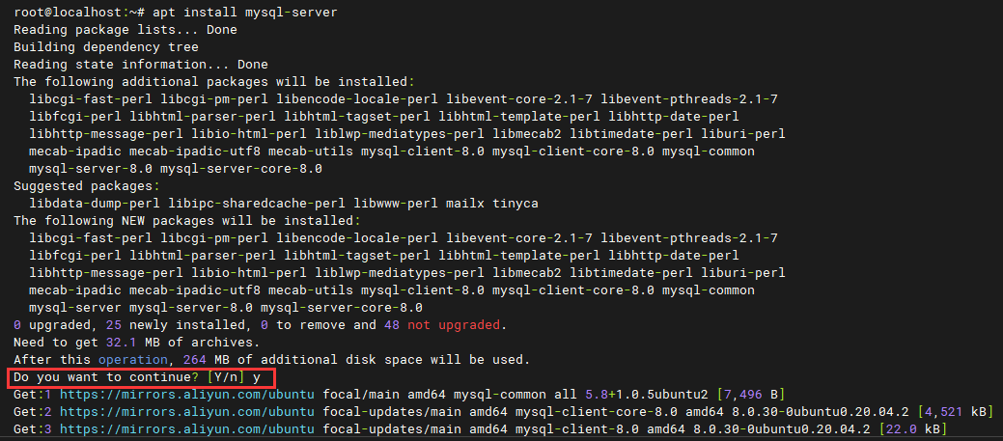
12.1.1 使用APT安装MySQL
2. 使用APT安装MySQL
使用APT安装MySQL的命令：
root@localhost:~# apt install mysql-server
标注部分提示安装MySQL将占用264MB的磁盘空间，是否继续安装，输入Y继续安装

Slide 9
12.1.1 使用APT安装MySQL
使用APT安装MySQL后，会安装MySQL服务器的包以及客户端和数据库公共文件的包。MySQL关键文件的保存路径：
硬件 | 说明
客户端程序 | /usr/bin/mysql
服务器程序 | /usr/sbin/mysqld
客户端配置文件 | /etc/mysql/mysql.conf.d/mysql.cnf
服务端配置文件 | /etc/mysql/mysql.conf.d/mysqld.cnf
数据目录 | /var/lib/mysql
错误日志 | /var/log/mysql/error.log
字符集、语言等 | /usr/share/mysql

Slide 10
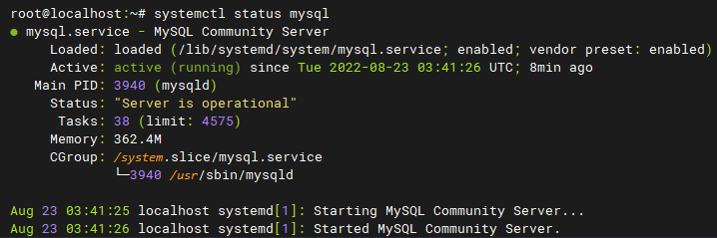
12.1.1 使用APT安装MySQL
3. 查看MySQL的状态
MySQL安装完成后会自动启动，查看MySQL服务状态的命令：
root@localhost:~# systemctl status mysql
active (running)表示MySQL服务已经启动

Slide 11
12.1.1 使用APT安装MySQL
当对MySQL服务器进行配置后，可以通过命令重启MySQL服务。
当不需要运行MySQL服务器时，可以通过命令停止MySQL服务。
重启和停止MySQL服务的命令：
# 重启MySQL服务
systemctl restart mysql
# 停止MySQL服务
systemctl stop mysql

Slide 12
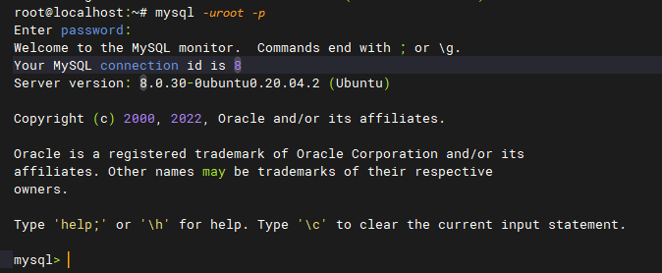
12.1.1 使用APT安装MySQL
4. 登录MySQL服务器并设置登录密码
使用APT安装MySQL后，使用root登录MySQL服务器，登录命令和登录结果如下：
root@localhost:~# mysql -root -p
Enter password:
出现“Enter password:”后按下回车键登录
root用户的登录密码默认为空，给root用户设置登录密码：
mysql> ALTER USER 'root'@'localhost'
-> IDENTIFIED WITH 'caching_sha2_password' BY '123456';

Slide 13

多学一招：使用APT删除MySQL
使用APT删除MySQL
删除MySQL包括删除MySQL服务器和删除MySQL的相关组件。
删除MySQL服务器的命令：
root@localhost:~# apt-get remove mysql-server
删除MySQL相关组件的命令：
root@localhost:~# apt-get autoremove
删除MySQL后，查看安装的软件包列表确定MySQL是否删除成功：
root@localhost:~# dpkg -l | grep mysql | grep ii
上述命令的执行结果为空表示MySQL删除成功

Slide 14
12.1.2 编译安装MySQL
先定一个小目标！
掌握编译安装MySQL的方法，能够通过编译安装的方式安装MySQL。

Slide 15
12.1.2 编译安装MySQL
编译安装的大致流程：
下载MySQL源代码
编译源代码
安装MySQL

Slide 16
12.1.2 编译安装MySQL
1. 安装wget工具
wget工具可以从网络上自动下载文件，支持HTTP、HTTPS和FTP三种常见的协议，并支持HTTP代理。
安装wget工具的命令：
root@localhost:~# apt install wget

Slide 17
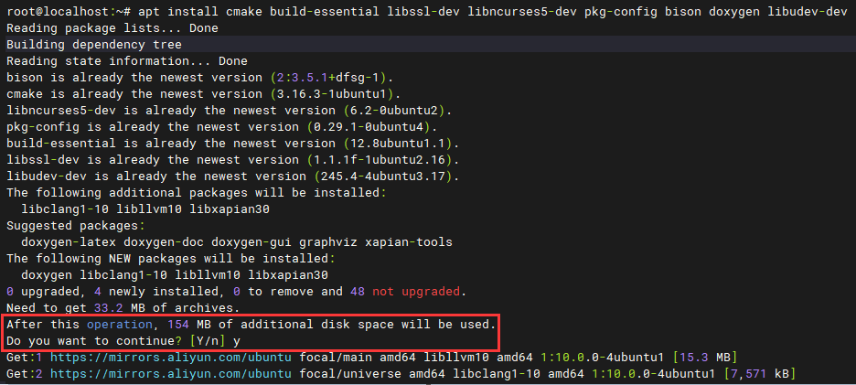
12.1.2 编译安装MySQL
2. 安装编译工具和依赖包
编译MySQL需要安装编译工具和依赖包，通常使用cmake工具编译MySQL，MySQL依赖ncurses字符终端处理库，需要安装ncurses-devel依赖包才能够正确编译。
通过APT下载编译工具和依赖包的命令：
root@localhost:~# apt install cmake build-essential libssl-dev
libncurses5-dev pkg-config bison doxygen libudev-dev
标注部分显示安装编译工具和依赖包占用154MB的空间，是否继续安装的提示，输入Y完成安装

Slide 18
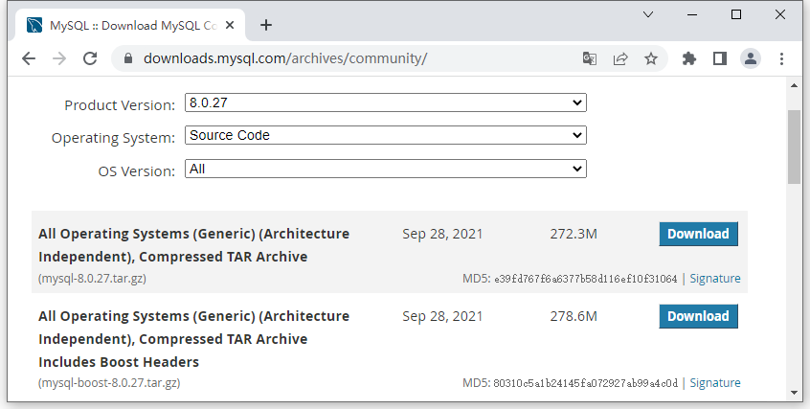
12.1.2 编译安装MySQL
3. 获取MySQL的源代码
在MySQL官方网站找到MySQL源代码下载地址：
不包含Boost文件
包含了Boost头文件
为了缩短MySQL的安装时间，选择文件名为mysql-boost-8.0.27.tar.gz的源码包。
将鼠标放在该源码包后面的Download按钮上，单击鼠标右键复制链接地址。

Slide 19
12.1.2 编译安装MySQL
获取下载链接地址后，使用wget工具下载MySQL源码包的命令：
root@localhost:~# wget https://downloads.mysql.com/
archives/get/p/23/file/mysql-boost-8.0.27.tar.gz
MySQL源码包下载完成后，解压源码包到当前目录的命令：
root@localhost:~# tar -zxvf mysql-boost-8.0.27.tar.gz
查看解压后的目录命令：
root@localhost:~# ls
mysql-8.0.27 mysql-boost-8.0.27.tar.gz

Slide 20
12.1.2 编译安装MySQL
4. 编译MySQL
编译MySQL分两步，第1步执行cmake命令生成Makefile文件，第2步执行make命令编译。
使用cmake命令需要指定编译选项，cmake命令常用的编译选项：
选项名 | 说明 | 默认值
CMAKE_INSTALL_PREFIX | 安装路径 | /usr/local/mysql
MYSQL_DATADIR | 数据目录 | 空
DOWNLOAD_BOOST | 是否下载boost库 | OFF
WITH_BOOST | 指定boost库路径 | 空
WITH_SYSTEMD | 是否启用systemd文件的安装 | OFF
SYSTEMD_PID_DIR | systemd下PID文件的目录 | /var/run/mysqld
FORCE_INSOURCE_BUILD | 是否强制进行源内构建，将产生的中间文件及最终目标产出物生成在当前目录 | OFF

Slide 21
12.1.2 编译安装MySQL
切换到MySQL源代码目录，编译MySQL：
# 执行cmake
root@localhost:~/mysql-8.0.27# cmake
-DCMAKE_INSTALL_PREFIX=/usr/local/mysql
-DMYSQL_DATADIR=/usr/local/mysql/data
-DWITH_BOOST=boost -DWITH_SYSTEMD=1
-DSYSTEMD_PID_DIR=/var/lib/mysql -DFORCE_INSOURCE_BUILD=ON
# 执行make
root@localhost:~/mysql-8.0.27# make
cmake命令的-D用于指定编译选项
-DWITH_SYSTEMD=1会在源码包scripts目录生成mysqld.service文件
-DSYSTEMD_PID_DIR在mysqld.service中指定pid文件的保存目录

Slide 22
12.1.2 编译安装MySQL
5. 安装MySQL
MySQL编译完成后就可以进行安装，安装MySQL的命令：
root@localhost:~/mysql-8.0.27# make install
验证MySQL是否安装成功，切换到/usr/local/mysql，输入“ls”命令查看该目录文件列表：
/usr/local/mysql目录下显示了MySQL的相关文件，说明MySQL安装成功

Slide 23
12.1.2 编译安装MySQL
6. 创建配置文件
创建配置文件的命令：
root@localhost:/usr/local/mysql# vi /etc/my.cnf
在配置文件中添加配置信息：
[mysqld]
datadir=/var/lib/mysql
socket=/tmp/mysql.sock
port=3306
log-error=/var/lib/mysql/mysqld.log
symbolic-links=0
user=mysql
[mysqld]区段表示对MySQL服务器的配置
datadir表示数据目录
socket表示sock文件路径
port表示端口号
log-error表示错误日志路径
symbolic-links设为0表示禁用符号链接
user表示MySQL的工作用户

Slide 24
12.1.2 编译安装MySQL
7. 创建用户组
为了保证安全性，创建mysql用户组和用户，并禁止登录：
root@localhost:/usr/local/mysql# groupadd mysql
root@localhost:/usr/local/mysql# useradd -r -M -g mysql -s /bin/false mysql
groupadd用于创建用户组
useradd用于创建用户，用户名和组名都是mysql
useradd的选项-r表示创建系统用户
-M表示不创建用户目录
-g mysql表示加入mysql用户组
-s /bin/false表示禁止登录

Slide 25

12.1.2 编译安装MySQL
8. 初始化数据库
初始化数据库时给/var/lib/mysql目录分配权限：
# 初始化数据库
root@localhost:/usr/local/mysql# ./bin/mysqld --initialize-insecure
# 给/var/lib/mysql目录分配权限
root@localhost:/usr/local/mysql# chmod 755 /var/lib/mysql
切换到/var/lib/mysql目录输入“ls”命令查看该目录的文件列表：
初始化数据库后，会在数据目录中自动生成数据库中的数据、日志等文件

Slide 26
12.1.2 编译安装MySQL
9. 管理MySQL服务
将mysqld.service脚本复制到systemd目录，使用systemctl命令管理MySQL服务，具体步骤如下：
# 复制mysqld.service脚本
root@localhost:~# cp /home/ubuntu/mysql-8.0.27/scripts/mysqld.service /usr/lib/systemd/system/
# 启动MySQL服务
root@localhost:~# systemctl start mysqld.service
# 查看MySQL服务是否启动
root@localhost:~# systemctl status mysqld.service
# 设置MySQL服务的开机启动
root@localhost:~# systemctl enable mysqld
# 查看MySQL服务是否已经允许开机启动
root@localhost:~# systemctl list-unit-files | grep mysqld
mysqld.service enabled enabled
表示已经将MySQL服务设置为自动启动

Slide 27
12.1.2 编译安装MySQL
10. 登录MySQL
启动MySQL服务后，使用客户端工具登录MySQL，具体步骤如下：
# 切换到客户端工具所在的目录
root@localhost:~# cd /usr/local/mysql/bin
# 运行客户端程序，登录MySQL
root@localhost:/usr/local/mysql/bin# ./mysql –uroot
# 设置密码为123456
mysql> ALTER USER 'root'@'localhost' IDENTIFIED BY '123456';
mysql> exit;

Slide 28
12.1.2 编译安装MySQL
使用客户端工具时，需要先切换到客户端所在目录，切换目录比较麻烦，可以在/usr/local/bin目录中创建一个软链接，实现在任意目录直接通过mysql命令启动客户端，具体步骤如下：
# 创建软链接
root@localhost:/usr/local/mysql/bin# ln -s `pwd`/mysql /usr/local/bin/mysql
# 切换到root用户的家目录
root@localhost:/usr/local/mysql/bin# cd
# 登录MySQL
root@localhost:~# mysql -uroot -p123456
ln命令的选项-s表示创建软连接，`pwd`/mysql是源文件地址，`pwd`用于获取当前目录的路径/usr/local/bin/mysql是目标地址

Slide 29
多学一招：创建远程登录用户
创建远程登录用户
对于独立的MySQL服务器，客户端和服务器不在同一台电脑上，为了允许远程客户端访问数据库，需要在MySQL中创建远程登录用户。
在MySQL服务器中创建一个远程用户mydb，并给该用户授予mydb数据库的操作权限：
# 创建mydb用户，密码为123456，远程地址为192.168.48.1
mysql> CREATE USER 'mydb'@'192.168.48.1' IDENTIFIED BY '123456';
# 给mydb用户分配mydb数据库的操作权限
mysql> GRANT ALL PRIVILEGES ON mydb.* TO 'mydb'@'192.168.48.1';
mysql> exit;

Slide 30
多学一招：创建远程登录用户
创建远程登录用户
Linux防火墙默认阻止3306端口的访问，需要在防火墙中开放3306端口，开放3306端口前先安装firewall工具，具体步骤如下：
# 安装firewall工具
root@localhost:~# apt install firewalld
# 开放3306端口
root@localhost:~# firewall-cmd --zone=public --add-port=3306/tcp –permanent
# 执行reload使防火墙配置生效
root@localhost:~# systemctl reload firewalld.service
# 测试3306端口是否已经打开
root@localhost:~# firewall-cmd --zone=public --query-port=3306/tcp

Slide 31
多学一招：创建远程登录用户
创建远程登录用户
使用远程用户mydb登录MySQL，具体步骤如下：
# 在Windows系统中打开命令提示符，远程连接MySQL服务器
C:\Windows\system32> mysql –h 192.168.48.128 –u mydb –p
Enter password: ******
# 查看数据库
mysql> SHOW DATABASES;
+-----------------------+
| Database |
+-----------------------+
| information_schema |
| mydb |
+-----------------------+

Slide 32
12.2
MySQL配置文件

Slide 33
12.2.1 配置文件中的区段
先定一个小目标！
掌握MySQL配置文件中的区段，能够根据需求在指定区段配置MySQL。

Slide 34
12.2.1 配置文件中的区段
MySQL配置文件中包含多个区段，编译安装MySQL时的相关配置信息都写在[mysqld]区段中。MySQL配置文件还可以使用[client]区段对客户端进行配置。
[mysqld]区段和[client]区段的对比如下：
[client]
socket=/tmp/mysql.sock # 客户端配置
[mysqld]
socket=/tmp/mysql.sock # 服务器配置
客户端与服务器的sock文件指向了相同的路径，双方就可以进行socket连接。
由于客户端socket默认值为/tmp/mysql.sock，因此可以省略客户端配置。
若服务端的socket指向其他路径，客户端也需要配置相同的socket路径。

Slide 35
12.2.2 基本配置
先定一个小目标！
掌握MySQL的基本配置，能够使用这些配置项配置MySQL。

Slide 36
12.2.2 基本配置
MySQL服务器有些常用的基本配置，如SQL模式、默认字符集、默认校对集、默认存储引擎等。
MySQL服务器常用配置：
1.sql_mode
3.collation_server
服务器SQL模式，用于定义MySQL支持的SQL语法以及执行哪种数据验证检查。
服务器的默认校对集，默认为utf8mb4_0900_ai_ci。
4.explicit_defaults_for_timestamp
2.character_set_server
服务器对TIMESTAMP列的默认值和NULL值的处理方式，默认为ON，表示不处理TIMESTAMP类型的NULL值。
服务器的默认字符集，默认为utf8mb4。

Slide 37
12.2.2 基本配置
MySQL服务器常用配置：
5.max_connections
允许客户端同时连接的最大数量，默认为151。
5
6.open_files_limit
操作系统允许mysqld打开的文件数，默认为5000。
6
7
7.default_storage_engine
服务器的默认存储引擎，默认为InnoDB。

Slide 38
12.2.3 内存和优化配置
先定一个小目标！
掌握MySQL的内存和优化配置，能够使用这些配置项完成对内存和优化的配置。

Slide 39
12.2.3 内存和优化配置
MySQL服务器内存和优化配置：
thread_cache_size
服务器应缓存多少线程以供重用，默认为-1（表示自动调整大小）。
key_buffer_size
索引缓冲区大小，默认为8M。
1
table_open_cache
所有线程的打开表的缓存数量，用于更快地访问表内容，默认为4000。
5
2
read_buffer_size
对MyISAM表执行顺序扫描的每个线程分配的缓冲区，默认为128K。
4
3
sort_buffer_size
为每个需要进行排序的会话分配的缓冲区大小，默认为256K。

Slide 40
12.2.3 内存和优化配置
MySQL服务器内存和优化配置：
tmp_table_size
内部临时表的最大值，默认为16M。
6
innodb_lock_wait_timeout
InnoDB的锁等待超时
时间，默认为50秒。
innodb_buffer_pool_size
InnoDB缓存表和索引数据的内存区域，默认为128M。
9
7
8
innodb_log_file_size
InnoDB重做日志的日志组中每个日志文件的大小，默认为48M。

Slide 41
12.2.4 日志配置
先定一个小目标！
掌握MySQL的日志配置，能够使用这些配置项完成日志配置。

Slide 42
12.2.4 日志配置
错误日志
常规日志
MySQL日志的分类
慢查询日志
二进制日志

Slide 43
12.2.4 日志配置
MySQL服务器日志的常用配置：
log-error
general-log
general-log-file
long_query_time
是否开启常规日志，记录客户端连接和执行的SQL语句，默认为OFF。
常规日志的文件路径。
当查询时间超过指定的值，就会记录到慢查询日志中，默认为10秒。
错误日志的路径，保存MySQL启动、运行或停止的日志。
log_queries_not_using_indexes
log-bin
max_binlog_size
expire_logs_days
是否在慢查询日志中记录未使用索引的查询，默认为OFF，表示不记录未使用索引的查询。
二进制日志的保存路径，用于复制环境和数据恢复。
二进制日志单个文件的大小限制。
自动清除超过指定天数的过期日志。

Slide 44
12.2.4 日志配置
下面演示常规日志的使用，在配置文件的[mysqld]区段中开启常规日志，具体配置如下：
general-log=ON
general-log-file=/var/lib/mysql/general.log
修改配置文件后执行“systemctl restart mysqld.service”命令使配置生效。
使用“vi /var/lib/mysql/general.log”命令查看常规日志信息：
/usr/local/mysql/bin/mysqld, Version: 8.0.27 (Source distribution). started with:
Tcp port: 3306 Unix socket: /tmp/mysql.sock
Time Id Command Argument
2022-07-29T08:39:00.793882Z 8 Connect root@localhost on using Socket
2022-07-29T08:39:00.794366Z 8 Query select @@version_comment limit 1
2022-07-29T08:39:10.542573Z 8 Query SHOW DATABASES
2022-07-29T08:39:12.910513Z 8 Quit
Time表示日志时间，Id表示连接id
Command表示执行的命令，Argument表示参数

Slide 45
12.3
数据备份和数据还原

Slide 46
12.3.1 数据备份
先定一个小目标！
掌握数据备份的语法，能够通过命令备份数据。

Slide 47

12.3.1 数据备份
MySQL的bin目录中提供了mysqldump命令行工具，该工具用于将数据库的数据导出成SQL脚本，实现数据的备份。
使用mysqldump命令备份数据库或数据表时，不需要登录MySQL，直接在命令行窗口执行命令即可。
mysqldump命令可以备份单个数据库或数据表、备份多个数据库和备份所有数据库。

Slide 48
12.3.1 数据备份
（1）备份单个数据库或数据表
使用mysqldump命令备份单个数据库或数据表的语法：
mysqldump –uusername –ppassword dbname [tbname1 [tbname2...]] > filename.sql
-u后的username表示用户名
-p后的password表示密码
dbname表示需要备份的数据库名称
tbname表示数据库中的表名，可以指定一个或多个，多个表名使用空格分隔
如果不指定表名则备份整个数据库

Slide 49
12.3.1 数据备份
（2）备份多个数据库
使用mysqldump命令备份多个数据库的语法：
mysqldump –uusername –ppassword --databases dbname1 [dbname2...] > filename.sql
--databases表示备份数据库，该参数后面应至少指定一个数据库名称
（3）备份所有数据库
使用mysqldump命令备份所有数据库的语法：
mysqldump –uusername –ppassword --all-databases > filename.sql
--all-databases表示备份所有数据库

Slide 50

12.3.1 数据备份
注意：
如果备份单个数据库，在生成的SQL脚本中不包含创建数据库和选择数据库的语句，使用SQL脚本前应先手动创建并选择数据库。
如果备份多个数据库和备份所有数据库，创建的SQL脚本中包含了创建和选择数据库的语句，使用SQL脚本前不需要再手动创建和选择数据库。

Slide 51

12.3.1 数据备份
通过案例演示使用mysqldump命令备份单个数据库。

Slide 52
12.3.1 数据备份
步骤一：
登录MySQL准备测试数据：
mysql> CREATE DATABASE IF NOT EXISTS test1;
mysql> CREATE TABLE test1.goods (id INT, name VARCHAR(32));
mysql> INSERT INTO test1.goods VALUES (1, 'book'),(2, 'apple');
mysql> exit;

Slide 53
12.3.1 数据备份
步骤二：
备份test1数据库：
root@localhost:~# cd /usr/local/mysql/bin
root@localhost:/usr/local/mysql/bin# ./mysqldump -uroot -p test1 >~/test.sql
Enter password: ******
在Enter password:后面输入root用户的登录密码，会在root用户目录生成一个文件名为test.sql的备份文件

Slide 54
12.3.1 数据备份
步骤三：
使用cat命令查看备份文件：
root@localhost:/usr/local/mysql/bin# cat ~/test.sql
-- MySQL dump 10.13 Distrib 8.0.27, for Linux (x86_64)
--
-- Host: localhost Database: test1
-- ------------------------------------------------------
-- Server version 8.0.27
……（此处省略一些显示结果）
CREATE TABLE `goods` (
`id` int DEFAULT NULL,
`name` varchar(32) DEFAULT NULL
……（此处省略一些显示结果）
SQL脚本中包含mysqldump版本、MySQL服务器版本、主机名、备份的数据库名称，以及一些SQL语句

Slide 55
12.3.2 数据还原
先定一个小目标！
掌握数据还原的语法，能够通过命令还原数据。

Slide 56
12.3.2 数据还原
数据备份后，当数据丢失、损坏或进行数据库迁移时，就可以通过备份文件还原数据。
数据还原有两种常用的方式，分别是使用mysql命令还原数据和使用source命令还原数据。

Slide 57
12.3.2 数据还原
（1）使用mysql命令还原数据
使用mysql命令还原数据的语法：
mysql -uusername -ppassword [dbname] < filename.sql
username表示登录的用户名
password表示用户的密码
dbname表示要还原的数据库名称
< filename.sql表示使用输入重定向读取SQL脚本还原数据

Slide 58
12.3.2 数据还原
通过案例演示将test1数据库的备份数据还原到test2数据库中。

Slide 59
12.3.2 数据还原
步骤一：
登录MySQL，创建test2数据库：
root@localhost:~# mysql -uroot –p
mysql> CREATE DATABASE test2;
mysql> exit;

Slide 60
12.3.2 数据还原
步骤二：
还原数据后查看数据：
root@localhost:~# mysql -uroot -p test2 < ~/test.sql
root@localhost:~# mysql -uroot -p test2
mysql> SELECT id, name FROM goods;
+------+-------+
| id | name |
+------+-------+
| 1 | book |
| 2 | apple |
+------+-------+

Slide 61
12.3.2 数据还原
（2）使用source命令还原数据
source命令是MySQL客户端提供的命令，使用source命令还原数据时，需要登录MySQL，在登录后的状态下执行该命令。
使用source命令还原数据的语法：
source filename.sql

Slide 62
12.3.2 数据还原
通过案例演示使用source命令将test1数据库的备份数据还原到test3数据库。

Slide 63
12.3.2 数据还原
步骤一：
登录MySQL，创建test3数据库：
root@localhost:~# mysql -uroot -p123456
mysql> CREATE DATABASE test3;
mysql> USE test3;

Slide 64
12.3.2 数据还原
步骤二：
还原数据后查看数据：
mysql> source ~/test.sql
mysql> SELECT id, name FROM goods;
+------+-------+
| id | name |
+------+-------+
| 1 | book |
| 2 | apple |
+------+-------+

Slide 65
12.3.3 二进制日志
先定一个小目标！
掌握二进制日志的使用方法，能够查看二进制日志内容。

Slide 66
12.3.3 二进制日志
二进制日志（binlog）用于记录MySQL数据库的变化，如数据表的创建、数据的修改。
二进制日志主要包括涉及修改的SQL语句、数据行的变化、执行时间等信息。
当数据库出现严重错误时，二进制日志对数据恢复起着极其重要的作用。

Slide 67
12.3.3 二进制日志
1. 查看二进制日志状态
默认情况下，二进制日志已经开启，查看二进制日志状态的命令：
mysql> SHOW VARIABLES LIKE 'log_bin%';
+----------------------------------+-------------------------------+
| Variable_name | Value |
+----------------------------------+-------------------------------+
| log_bin | ON |
| log_bin_basename | /var/lib/mysql/binlog |
| log_bin_index | /var/lib/mysql/binlog.index |
| log_bin_trust_function_creators | OFF |
| log_bin_use_v1_row_events | OFF |
+----------------------------------+-------------------------------+
默认已开启
日志文件的保存目录
索引文件
是否可以信任函数创建者
日志行事件的格式

Slide 68
12.3.3 二进制日志
2. 查看二进制日志文件
在/var/lib/mysql目录中查看二进制日志文件，具体命令和结果如下：
登录MySQL使用SHOW BINARY LOGS语句查看二进制日志文件：
root@localhost:~# ls /var/lib/mysql | grep binlog
binlog.000001
binlog.000002
binlog.000003
binlog.000004
binlog.index
mysql> SHOW BINARY LOGS;
+---------------+-----------+------------+
| Log_name | File_size | Encrypted |
+---------------+-----------+------------+
| binlog.000001 | 1420 | No |
| binlog.000002 | 1117 | No |
| binlog.000003 | 179 | No |
| binlog.000004 | 7148 | No |
+---------------+-----------+------------+
日志文件
索引文件
Log_name表示日志文件名，File_size表示文件大小
Encrypted表示二进制日志文件是否加密

Slide 69
12.3.3 二进制日志
使用cat命令查看索引文件的内容：
root@localhost:~# cat /var/lib/mysql/binlog.index
./binlog.000001
./binlog.000002
./binlog.000003
./binlog.000004
索引文件中保存了日志文件的文件名

Slide 70
12.3.3 二进制日志
3. 查看二进制日志内容
二进制日志采用二进制方式保存，无法直接查看文件内容，需要使用mysqlbinlog工具将其转换为文本格式的SQL脚本，具体命令和结果如下：
root@localhost:~# cd /usr/local/mysql/bin
root@localhost:/usr/local/mysql/bin# ./mysqlbinlog /var/lib/mysql/binlog.000001
# The proper term is pseudo_replica_mode, but we use this compatibility alias
# to make the statement usable on server versions 8.0.24 and older.
/*!50530 SET @@SESSION.PSEUDO_SLAVE_MODE=1*/;
/*!50003 SET @OLD_COMPLETION_TYPE=@@COMPLETION_TYPE,COMPLETION_TYPE=0*/;
DELIMITER /*!*/;
# at 4
#220728 9:03:53 server id 1 end_log_pos 125 CRC32 0x7adf6888 Start: binlog v 4, server v 8.0.27 created 220728 9:03:53 at startup
……（此处省略一些显示结果）
记录日志的位置
记录日志时间

Slide 71
12.3.3 二进制日志
将二进制日志转换为SQL脚本后，可以直接导入到MySQL中，具体命令如下：
root@localhost:/usr/local/mysql/bin# ./mysqlbinlog /var/lib/mysql/binlog.000001 | mysql -uroot -p123456
管道符号“|” 用于将左边的mysqlbinlog命令的输出结果作为右边mysql命令输入，实现数据导入

Slide 72
12.3.3 二进制日志
使用mysqlbinlog命令可以添加一些选项，通过选项可以指定根据日期、位置等来恢复指定区间的数据变化，具体语法如下：
mysqlbinlog [options] log-files
log-files是日志文件路径
options是可选的选项，具体选项如下：
--start-datetime：从时间戳等于或晚于参数值的第一个事件读取二进制日志。
--stop-datetime：从时间戳等于或大于参数值的第一个事件中停止读取二进制日志。
--start-position：从位置等于或大于参数值的第一个事件解码二进制日志。
--stop-position：从位置等于或大于参数的第一个事件处停止解码二进制日志。

Slide 73
12.3.3 二进制日志
恢复2022-08-01 15:00:00之前所有的操作：
root@localhost:/usr/local/mysql/bin# ./mysqlbinlog --stop-datetime='2022-08-01 15:00:00' /var/lib/mysql/binlog.000001 |
mysql -uroot -p123456
若要恢复到指定位置，可以在输出的日志结果中通过“at位置”查看，也可以使用SHOW MASTER STATUS语句查看：
mysql> SHOW MASTER STATUS\G
***************************1. row***************************
File: binlog.000004
Position: 9525
Binlog_Do_DB:
Binlog_Ignore_DB:
Executed_Gtid_Set:
当前所在的日志文件
当前所在的位置

Slide 74
12.3.3 二进制日志
4. 暂停二进制日志
临时暂停记录二进制日志：
mysql> SET sql_log_bin=0;
只针对当前命令行窗口有效
立即恢复二进制日志记录的语句：
mysql> SET sql_log_bin=1;

Slide 75
12.3.3 二进制日志
5. 删除二进制日志
在MySQL服务器运行的情况下，如果直接删除日志文件，可能会导致程序出错。
推荐使用RESET或PURGE语句删除二进制日志：
# 方式1，删除所有二进制日志文件
mysql> RESET MASTER;
# 方式2，删除创建时间早于binlog.000002的所有日志文件，
#删除的日志文件不包括binlog.000002文件
mysql> PURGE MASTER LOGS TO 'binlog.000002';
# 方式3，删除2022-08-01前的二进制日志，不包括2022-08-01当天的日志
mysql> PURGE MASTER LOGS BEFORE '20220801';

Slide 76
12.4
多实例部署和主从复制

Slide 77
12.4.1 多实例部署
先定一个小目标！
掌握多实例部署的方法，能够通过配置文件配置多个实例。

Slide 78
12.4.1 多实例部署
MySQL支持多实例部署，多实例是指在一台服务器中运行多个MySQL服务，通过监听不同的端口号来区分每个MySQL服务。
当一台服务器有剩余的资源时，通过多实例部署可以利用剩余的资源来提供更多的服务。

Slide 79
12.4.1 多实例部署
1. 更改配置文件
MySQL多实例部署是通过更改配置文件实现的，打开配置文件，在配置文件中添加多个实例，具体配置如下：
[mysqld@replica01]
port=3307
datadir=/var/lib/mysql-replica01
socket=/var/lib/mysql-replica01/mysql.sock
log-error=/var/lib/mysql-replica01/mysqld.log
[mysqld@replica02]
port=3308
datadir=/var/lib/mysql-replica02
socket=/var/lib/mysql-replica02/mysql.sock
log-error=/var/lib/mysql-replica02/mysqld.log
此时共有3个MySQL实例：
第1个实例监听3306端口
第2个实例监听3307端口
第3个实例监听3308端口

Slide 80
12.4.1 多实例部署
2. 初始化数据库
使用mysqld命令为新增的两个实例初始化数据库：
root@localhost:~# cd /usr/local/mysql/bin
root@localhost:/usr/local/mysql/bin# ./mysqld --initialize-insecure
--datadir=/var/lib/mysql-replica01
root@localhost:/usr/local/mysql/bin# ./mysqld --initialize-insecure
--datadir=/var/lib/mysql-replica02
--datadir选项指向了两个新增实例配置的datadir目录
初始化数据库后，这两个新增实例的root用户的登录密码都为空

Slide 81
12.4.1 多实例部署
3. 启动多实例服务
使用mysqld@.service脚本管理多实例服务，将mysqld@.service脚本复制到systemd目录：
root@localhost:/usr/local/mysql/bin# cp /home/ubuntu/mysql-8.0.27/scripts/mysqld@.service /usr/lib/systemd/system/
启动多实例服务，并设置开机自动启动：
# 启动mysqld@replica01实例和mysqld@replica02实例
root@localhost:/usr/local/mysql/bin# systemctl start mysqld@replica01
root@localhost:/usr/local/mysql/bin# systemctl start mysqld@replica02
# 设置开机自动启动
root@localhost:/usr/local/mysql/bin# systemctl enable mysqld@replica01
root@localhost:/usr/local/mysql/bin# systemctl enable mysqld@replica02

Slide 82
12.4.1 多实例部署
查看监听的端口号，确认多实例是否启动：
root@localhost:/usr/local/mysql/bin# ss -tnlp | grep mysql
LISTEN 0 70 *:33060 *:* users:(("mysqld",pid=972,fd=22))
LISTEN 0 151 *:3306 *:* users:(("mysqld",pid=972,fd=25))
LISTEN 0 151 *:3307 *:* users:(("mysqld",pid=3347,fd=24))
LISTEN 0 151 *:3308 *:* users:(("mysqld",pid=3445,fd=33))

Slide 83
12.4.1 多实例部署
4. 登录并设置密码
打开两个命令行窗口，在窗口1登录端口号为3307的实例，设置root用户的登录密码为123456：
# 登录端口号为3307的mysqld@replica01实例
root@localhost:/usr/local/mysql/bin# mysql -h127.0.0.1 -P3307 -uroot
# 设置登录密码
mysql> ALTER USER 'root'@'localhost' IDENTIFIED BY '123456';
在窗口2中登录端口号为3308的实例，登录后设置root用户的登录密码为123456：
# 登录端口号为3308的mysqld@replica02实例
root@localhost:/usr/local/mysql/bin# mysql -h127.0.0.1 -P3308 -uroot
# 设置登录密码
mysql> ALTER USER 'root'@'localhost' IDENTIFIED BY '123456';

Slide 84
12.4.2 主从复制
先定一个小目标！
熟悉主从复制，能够说出主从复制的优点。

Slide 85
12.4.2 主从复制
1. 主从复制概述
主从复制是指将多台MySQL服务器中的某一台作为主数据库（Master），其他MySQL服务器作为从数据库（Slaves），将主服务器的数据同步到从数据库中，使得从数据库和主数据库的数据保持一致，实现主从复制。

Slide 86
12.4.2 主从复制
MySQL支持一台主数据库同时向多台从数据库复制，从数据库同时也可以作为其他从数据库的主数据库，实现链状复制。
主从复制示意图：
数据库1是数据库2和数据库3的主数据库，数据库3既是数据库1的从数据库，又是数据库4和数据库5的主数据库，实现了链状复制。

Slide 87
12.4.2 主从复制
MySQL主从复制的优点：
1
当主数据库出现问题，可以快速切换到从数据库提供服务。
1
2
实现读写分离，降低主数据库的访问压力。
2
3
3
在从数据库中备份数据，避免备份数据时影响主数据库服务。

Slide 88
12.4.2 主从复制
2. 主从复制原理
MySQL的主从复制基于二进制日志实现，通过二进制日志将主数据库的数据变化同步到从数据库中。
从数据库中有两个线程，分别是IOthread和SQLthread，IOthread线程负责读取主数据库的二进制日志，将读取的内容写入到从数据库的中继日志（Relay log）中。
SQLthread线程负责读取中继日志，将中继日志中的数据变化保存到数据库中，实现主数据库和从数据库的数据同步。

Slide 89
12.4.2 主从复制
主从复制的实现原理：

Slide 90
12.4.2 主从复制
3. 实现主从复制
（1） 修改配置文件
使用vi编辑器打开MySQL配置文件，在“[mysqld@replica01]”区段中开启二进制日志，并配置服务器id，在“[mysqld@replica02]”区段中配置从服务器的id：
# [mysqld@replica01]区段
log-bin=binlog
server-id=2
# [mysqld@replica02]区段
server-id=3
配置完成后，重新启动这两个MySQL实例，使配置生效：
root@localhost:~# systemctl restart mysqld@replica01
root@localhost:~# systemctl restart mysqld@replica02

Slide 91
12.4.2 主从复制
（2）在主服务器中创建用户
打开一个新的窗口登录端口号为3307的主服务器，创建slave用户，登录密码为123456，该用户用于从服务器访问：
# 登录端口号为3307的主服务器
root@localhost:~# mysql -h127.0.0.1 -P3307 -uroot –p
# 创建slave用户
mysql> CREATE USER 'slave'@'127.0.0.1' IDENTIFIED BY '123456';
# 为用户赋予REPLICATION SLAVE权限
mysql> GRANT REPLICATION SLAVE ON *.* TO 'slave'@'127.0.0.1';

Slide 92
12.4.2 主从复制
（3）查看主服务器当前的二进制日志状态
查看主服务器的二进制日志状态，这些信息将在从服务器中使用：
mysql> SHOW MASTER STATUS;
+---------------+----------+----------------+--------------------+--------------------+
| File | Position | Binlog_Do_DB | Binlog_Ignore_DB | Executed_Gtid_Set|
+---------------+----------+----------------+--------------------+--------------------+
| binlog.000001 | 1027 | | | |
+---------------+----------+----------------+--------------------+--------------------+
1 row in set (0.00 sec)

Slide 93
12.4.2 主从复制
（4）从服务器同步数据
打开一个新的窗口登录端口号为3308的从服务器，实现从服务器自动同步主服务器：
# 登录端口号为3308的主服务器
root@localhost:~# mysql -h127.0.0.1 -P3308 -uroot –p
# 指定主服务器的信息
mysql> CHANGE REPLICATION SOURCE TO SOURCE_HOST='127.0.0.1',
-> SOURCE_PORT=3307, SOURCE_LOG_FILE='binlog.000001',
-> SOURCE_LOG_POS=1027, GET_SOURCE_PUBLIC_KEY=1;
# 使用slave用户开始同步
mysql> START REPLICA USER='slave' PASSWORD='123456';

Slide 94
12.4.2 主从复制
（5）查看从服务器的同步状态
执行SHOW REPLICA STATUS语句查看从服务器的同步状态：
mysql> SHOW REPLICA STATUS\G
***************************1. row***************************
Replica_IO_State: Waiting for source to send event
Source_Host: 127.0.0.1 # 主服务器的主机
Source_User: slave # 主服务器的用户名
Source_Port: 3307 # 主服务器的端口号
……（此处省略一些显示结果）
Relay_Source_Log_File: binlog.000002 # 主服务器的中继日志文件
Replica_IO_Running: Yes # 从服务器IO线程是否运行
Replica_SQL_Running: Yes # 从服务器SQL线程是否运行
……（此处省略一些显示结果）
1 row in set (0.00 sec)

Slide 95
12.4.2 主从复制
（6） 测试主从复制
在主服务器中创建mydb数据库和test数据表，插入测试数据。
在从服务器中读取数据，查看从服务器的数据是否同步：
# 主服务器
mysql> CREATE DATABASE mydb;
mysql> CREATE TABLE mydb.test (id INT);
mysql> INSERT INTO mydb.test VALUES (1);
# 从服务器
mysql> SELECT * FROM mydb.test;
+------+
| id |
+------+
| 1 |
+------+
1 row in set (0.00 sec)
主服务器写入数据后，从服务器也有了相同数据，说明从服务器可以同步主服务器的数据

Slide 96
12.4.2 主从复制
在从服务器中写入数据，主服务器不会同步数据：
# 从服务器写入数据
mysql> INSERT INTO mydb.test VALUES (2);
# 主服务器读取数据
mysql> SELECT * FROM mydb.test;
+------+
| id |
+------+
| 1 |
+------+
1 row in set (0.00 sec)
从服务器写入数据后，主服务器没有同步数据
在实际开发中，通常使用从服务器进行查询操作，使用主服务器进行添加、修改和删除操作

Slide 97
12.5
动手实践：读写分离

Slide 98
12.6 动手实践：读写分离
先定一个小目标！
掌握读写分离的配置，能够运用所学知识实现读写分离。

Slide 99

12.6 动手实践：读写分离
在实际开发中，当网站的数据库非常大时，数据库的访问压力也会成倍增加。为了缓解数据库的压力，可以部署多台数据库服务器，并给数据库设置读写分离。
MyCat是一个开源的分布式数据库系统，可以实现读写分离等功能。实现读写分离需要准备两台MySQL服务器，配置好主从复制。访问数据库时先访问MyCat服务器，由MyCat服务器将写数据的请求分发到主服务器，将读数据的请求分发到从服务器。

Slide 100
12.6 动手实践：读写分离
实践需求
（1）搭建MyCat服务器。
（2）配置MySQL主从复制环境。
（3）配置MyCat服务器，实现读写分离的效果。

Slide 101
本章小结
本
章
小
结
本章主要讲解了如何在Linux环境中安装MySQL和MySQL的配置文件，以及如何进行数据备份和数据还原，如何部署多个实例并利用主从复制和读写分离提高数据库的负载能力。读者应重点掌握MySQL的安装和配置方法、数据的备份和还原的方法。

